Slide 1
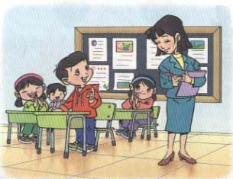

人教版小学语文第三册
我选我
德化县龙浔中心小学 郑明玲

Slide 2
我选我
课文
词语
生字
思考
练习

Slide 3
我 选 我
李小青是我们班的劳动委员。前几天，他转到别的学校上学了。

Slide 4
今天开班会，林老师让大家补选一名劳动委员。选谁呢？教室里静悄悄的，大家都在想。突然，王宁站起来说：“我选我。”

Slide 5
大家都愣住了。林老师亲切地说：“王宁，说说吧，你为什么选自己？”王宁说：“我和李小青是好朋友。他爱劳动，爱集体。我要像他一样热爱劳动，关心集体。”

Slide 6
王宁的话刚说完，教室里响起一
片掌声。
返回

Slide 7


我会读
委员 补选 教室 王宁
愣住 亲切 集体 掌声
一样 响起 学校 班会
返回

Slide 8

我会认
委 补 室 宁
愣 切 集 掌
返回

Slide 9

为什么王宁的话刚说完，教室里就响起一片掌声？
返回

Slide 10
我会读
李小青是我们班的劳动委员。
我们班的劳动委员是李小青。
刘爽是我的好朋友。
我的好朋友是刘爽。

Slide 11
我会填
我和李小青是( )。他
（ ），（ ）。我要
像他（ ），关心
集体．
好朋友
爱劳动
爱集体
一样热爱劳动

Slide 12
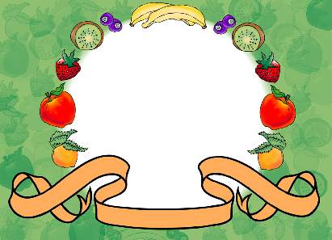
谢谢指导！

